Slide 1

Resource-Efficient & QoS-Aware Cluster Management
By: Hanna Hayik

Slide 2


Introduction
01
An increasing amount of computing is now hosted on public clouds like Amazon EC2, Windows Azure and Google Compute Engine.
Cloud-Computing offers many advantages, mainly: Flexibility and cost-efficiency.
Cluster in Cloud-Computing is simply a group of connected servers/nodes that act like one
Companies can build data centers containing servers while customers can submit jobs that these servers can accomplish
Notes:
בתקופה האחרונה ראינו עלייה לכמות החישובים המבוצעים בספקי ענן ציבוריים כמו: Amazon EC2, Windows Azure or Google Compute Engine מחשוב ענן מציע הרבה יתרונות והכי חשוב: גמישות ויעילות המחיר. המשמעות של cluster במחשוב ענן הוא אוסף של שרתים שעובדים ביחד. חברות יכולות להקים מרכזים שמכילים שרתים ולקוחות יכולים להגיש משימות שהם רוצים לעשות בשרתים האלה.

Slide 3
Problem
02
Despite the profit and the success of cloud-computing, Most cloud facilities operate at low utilization, Which is bad because workloads aren’t using their resources optimally.
Even facilities that use Cluster management still suffer from low utilization which contributes to more expenses.
Even if the facilities can afford the cost of low utilization, It’s still a scaling limitation because at some point we will have a problem adding more servers because of the limit of the nearby electricity supplying facility.
Notes:
למרות הרווח וההשגים של מחשוב ענן, רוב חברות הענן פועלים בניצול נמוך למשאבים שלהם וזה דבר רע בגלל שאנחנו לא מנצלים המשאבים בצורה אופטמלית. אפילו חברות עם Cluster frameworks עדיין סובלות מניצול נמוך שתורם לעוד הוצאות. נגיד שהחברה יכולה לכסות המחיר של ניצול נמוך, עדיין זאת תהיה בעיית scalability מכיוון שבעתיד אנחנו נתקל בבעיה בהוספת עוד שרתים בגלל המגבלה של המתקן שמספק חשמל לdata center שלנו.

Slide 4
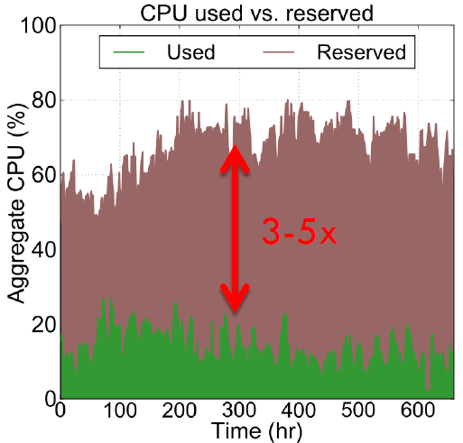
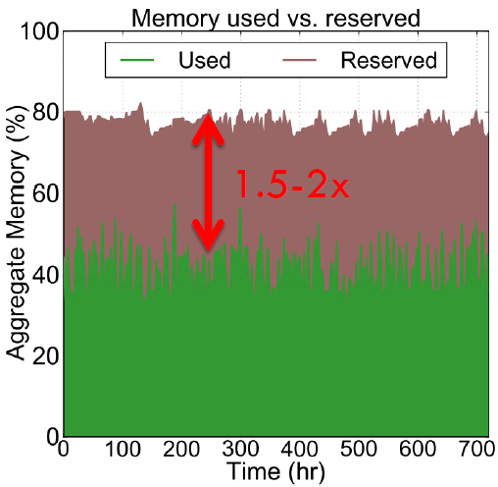
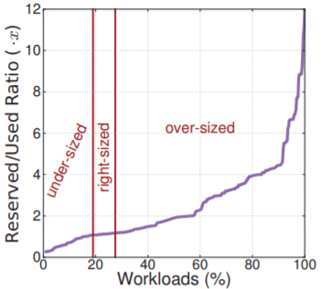
Real-World Example of the problem
03
30 days analysis of a production cluster with thousands of servers at Twitter:
More CPU reserved than used by 3-5x times!!
More memory reserved than used by 1.5-2x times!!
70% of workloads overestimate reservations
Notes:
פה אנחנו מסתכלים על תוצאות חודש ניתוח לproduction cluster עם אלפי שרתים בחברת twitter: בתמונה הראשונה אנו רואים בצבע חום את ניצול הCPU שהמשימה דורשת לעומת הצבע הירוק שהוא הניצול שהיה בפועל, נשים לב שרוב הזמן הworkload ביקש משאבים פי 3 עד 5 ממה שהוא בפועל ניצל. בדומה גם לזכרון, אנחנו רואים הפרש של אחד וחצי עד שתיים בין הכמות הנדרשת לכמות המנוצלת. הגרף השלישי מראה שמעט משימות באמת דרשו כמות משאבים שתואמת לניצול שלהם ולרוב המשימות הם "הגזימו" בדרישות.

Slide 5
Goal & Motivation
04
Our goal is to maximize resource utilization while meeting performance and QoS constraints.
Our system has 2 major decisions to make:
Allocate the right amount of resources for each workload (resource allocation)
Select the servers that satisfy the given allocation (resource assignment)
The 4 aspects of resource allocation & assignment:
Scale-up: Amount of resources per server
Scale-out: Amount of servers per workload
Heterogeneity: Server configuration/Server speed/Server bandwidth/etc…
Interference: Impact of sharing servers between workloads to maximize utilization
Notes:
המטרה שלנו היא למקסמם ניצול המשאבים תוך כדי הישג הביצועים המבוקשים ומגבלות הquality of service. מערכות cluster מציעות שירותים רבים כמו בטיחות ואבחונים וניהול שגיאות אבל אנחנו נתרכז בשתי החלטות עיקריות והן: 1) הקצאת כמות משאבים נכונה לכל משימה 2) לבחור השרתים שמספקים ההקצאה הנתונה ארבעת האספקטים של resource allocation and assignment הן: 1) scale-up והוא כמות המשאבים בכל שרת למשל מספר המעבדים, כמות זכרון 2) scale-out כמות השרתים המוקצת לכל משימה 3) heterogeneity: השפעת סוג השרת או הקונפיגרוציה שלו או המהירות שלו, למשל למשימה אפשר לתת 10 שרתים חזקים או 20 שרתים בינוניים לספק המטרה שלה 4) השפעת הinterference: כלומר השפעת חלוקת השרת עם משימות אחרות

Slide 6
Overview of Cluster Managers & Quasar
05
Most existing cluster managers require the users to express their requirements in the form of reservation, By doing that, resource allocation is determined by the user which we’ve seen that 80% of reservations are either overprovisioned or undersized.
Quasar shifts from reservation-centric to a performance-centric approach
Quasar allows users to express their requirements as throughput/latency/QPS count instead of resources requests.
Notes:
רוב מנהלי הcluster הקיימים דורשים ממשתמשים לבטא הדרישות שלהם כreservation (כלומר המשתמש דורש כמה משאבים הוא רוצה) ובכך האספקט של resource allocation מוחלט ע"י המשתמש וכבר ראינו שברוב הזמן דרישות המשתמש לא נכונות.
Quasar עובר ממערכת מבוססת reservation למערכת מבוססת ביצועים. Quasar נותן למשתמשים לבטא הדרישות שלהם במושגים של throughput או latency או Queries Per Second במקום דרישת כמות משאבים מסויימת כמו במערכות אחרות. תכונה זו מאפשרת לQuasar לקבוע כמות המשאבים המינימלית לקיים דרישות הביצועים של המשתמש.

Slide 7
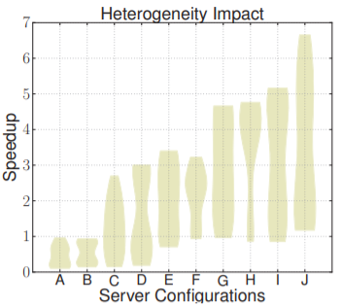
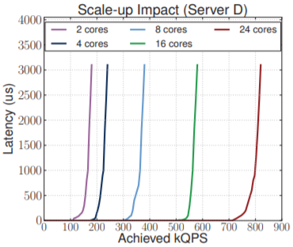
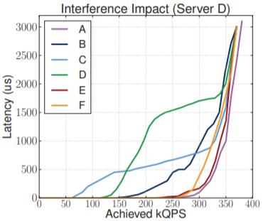
Cluster Managers Problems
06
Despite the advances in Cluster management, Utilization remains low for 2 reasons:
Users mostly don’t understand their resources requirements to express them as reservations
resource allocation & resource assignment are linked, Most managers evade resource allocation
Server’s configuration can cause up to 7x performance gain
# of cores can boost performance by 7x
Notes:
למרות ההתקדמות בניהול קלאסטרים, הutilization נשאר נמוך בגלל שתי סיבות:
1- משתמשים לא מבינים כמה דרישות המשאבים שלהם כדי לבטא אותם לcluster manager 2- resource allocation ו-resource assignment הם שני חלקים בלתי נפרדים ורוב הmanagers שקיימים, מתעלמים מהresource allocation כי הם דורשים ממשתמשים לעשות reservation פה רואים כמה דוגמאות לבעיות שקשורות לאספקטים שדיברנו עליהם קודם:
למשל סוג הקונפיגורציה של השרת משפיע על הביצועים עד כדי שבעה פעמים דוגמה שנייה היא מספר המעבדים, רואים שזה יכול לשפר הביצועים בשבעה פעמים גם

Slide 8



Quasar Overview
07
A workload has been submitted, So how does Quasar work ?
1. Quasar asks for a Performance constraint on the given workload
2. Manager does profiling & 4 classifications on the workload
3. Resources are allocated & assigned by a greedy algorithm
Job Type | Latency-critical | Distributed framework | Single-thread | Multi-threaded | Single-node
Constraint | QPS & QoS | Execution time | IPS | IPS | IPS (instructions per second)
Notes:
בשקף הזה נסביר במבט על איך quasar מנהל העניינים:
שלב ראשון זה לדרוש מהמשתמש דרישה לגבי הביצועים שהוא רוצה, בטבלה פה רואים כל סוג עבודה ואיזה דרישות אפשר להכניס שלב שני זה לעשות קצת profiling והשוואות עם משימות דומות או ישנות ולעשות סיווג לפי ארבעת האספקטים שהזכרנו קודם שלב שלישי זה לעשות הallocation וה-assignment לפי אלגוריתם חמדן

Slide 9

Quasar Classifications: Collaborative Filtering
08
Collaborative Filtering techniques are usually used in recommendation systems with sparse inputs.
These algorithms offer High accuracy & low complexity
Example: The Netflix Prize
Problem: Recommend movies to users that rated a few movies only, Based on other users ratings
Techniques like Singular Values Decomposition (SVD) & PQ construction are used
Notes:
מערכת Quasar משתמשת בטכניקות שנקראות collaborative filtering כדי למיין המשימות לפי ארבעת האספקטים שלנו, collaborative filtering משמשות בעיקר במערכות המלצה. דוגמה: פרס הנטפליקס בעיה: להמליץ סרטים למשתמשים שדרגו מעט סרטים בהתבססות על דירוגי משתמשים אחרים. פרס התחרות היה מיליון דולר למי שתוהה טכניקות כמו פירוק SVD של מטריצות ופירוק לפי PQ משומשים במערכות כאלה

Slide 10
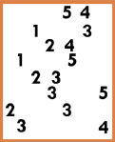
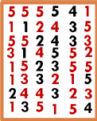






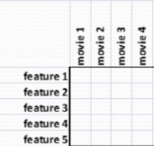
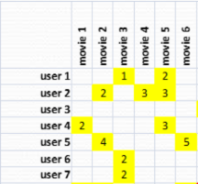
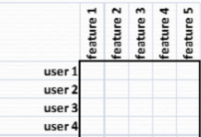

Collaborative Filtering: The Netflix Challenge
09
Movies
$$A=U∙Σ∙V^{t}$$
SVD
PQ
SVD
Users
Similarity Concept Ex: Users that like “Lord of the rings 1” also liked “Lord of the rings 2”
Sparse input
Retrieved missing entries
Correlation between A rows & similarity concepts
A similarity concepts
Correlation between A columns & similarity concepts
Notes:
נניח שעמודות המטריצה A הן סרטים, השורות הן משתמשים והערכים הן דירוגים, אבל כפי שאתם רואים יש לנו input דליל לכן הרבה ערכים במטריצה חסרות. אם עושים פירוק SVD נקבל שלושה מטריצות לפי הנוסחה וכל אחת מסמלת משהו. המטריצה U מסמלת הקשר בין איזשהו similarity concept לבין השורות של A המטריצה סיגמה מסמלת ה similarity concepts המטריצה V מסמלת הקשר בין הconcepts לבין העמודות של A אחר כך עושים בניית PQ לקבל מטריצה A עם הערכים החסרים. ומשם אפשר לבנות המטריצות מחדש ולהמליץ למשתמשים החדשים הסרטים שמתאימים להם. דוגמה יותר מופשטת לאיך פירוק הsvd יעזור מופיעה בתמונות:אם יכלנו למיין המשתמשים לפי איזה תכונות הם צופים, ויש לנו מצד שני הסרטים וכל סרט איזה תכונות יש בו אז נוכל להמליץ למשתמשים סרטים שמתאימים להם.

Slide 11
Quasar Classifications
10
Back to Quasar, How does Quasar classify workloads in respect to the 4 aspects ?
In contrast to other systems, Quasar does 4 parallel classifications instead of a single exhaustive classification
By decomposing the classification into 4 parallel ones we get lower complexity
Collaborative Filtering in Quasar:
 | Rows | Columns | Recommendation
Netflix | Users | Movies | Ratings
Heterogeneity | Apps | Platforms | Server Type
Interference | Apps | Sources of Interference | Interference Sensitivity
Scale-up | Apps | Resource Vectors | Resources
Scale-out | Apps | Nodes | # of Nodes
Notes:
אז איך quasar משתמש בטכניקות הלאלו ואיך הוא ממיין ? בניגוד למערכות אחרות, quasar עושה 4 מיונים שונים במקביל במקום מיון אחד מקיף בפירוק פעולת המיון ל4 פעולות מקביליות אנחנו נקבל מטריצות ממימדים קטנים יותר לכן פחות זמן ריצה אז דברנו על נטפליקס ואיך הcollaborative filtering עזר להם להמליץ סרטים למשתמשים חדשים, בטבלה הזו quasar בדיוק משתמש באותו רעיון כדי לאפיין ולדעת איך למיין משימות חדשות במערכת.

Slide 12
Scale-up Classification
11
This classification measures the impact of resources used within a server on performance, Mainly number of cores, memory and storage capacity.
When a workload arrives, It’s profiled on two random allocations
Every workload type is has profiling parameters, For example Latency-critical workloads are profiled for 5-10 seconds with 2 combinations of memory & cores.
 | Rows | Columns | Recommendation
Scale-up | Apps | Resource Vectors | Resources
Notes:
במיון scale-up אנחנו נמדוד ההשפעה של כמות המשאבים המשומשת בתוך שרת על הביצועים של המשימה שלנו, משאבים שאנחנו נבדוק הן: מספר מעבדים, זיכרון ונפח האחסון. כשמתקבלת משימה חדשה, היא מזוהה לפי שתי אלוקציות רנדומליות. כל סוג משימות מסויים יש לו פרמטרים זיהוי שונים, למשל למשימות שהזמן בהם קריטי הזיהוי לוקח בערך 5 עד 10 שניות עם 2 קומבנציות של זכרון ומספר מעבדים.

Slide 13
Scale-out Classification
12
Scale-out classification is the measuring the affect of number of servers on the performance
This classification is only done on workloads that use multiple servers, Like distributed services & distributed computations.
Scale-out classification requires 2 profiling runs: first we try it with 1 server, Second we try it with N servers (N is random), Collaborative Filtering fills the missing entries in the recommendation matrix/
20-30 workload types was profiled exhaustively against 1-100 servers which should provide Quasar with accurate information about speedups.
 | Rows | Columns | Recommendation
Scale-out | Apps | servers | # of servers
Notes:
במיון scale-out אנחנו נמדוד השפעת כמות השרתים המשומשים על הביצועים של המשימה. המיון הזה נעשה רק על משימות שמשתמשות במספר רב של שרתים כמו חישובים מבוזרים. מיון scale-out דורש שתי ריצות זיהוי, הראשונה אנחנו נמדוד ההשפעה עם שרת אחד והשנייה ננסה עם מספר רנדומלי של שרתים, והcollaborative filtering ידאג למלא הערכים במטריצה למספרי השרתים האחרים. מספר רב של משימות עבר תהליך זיהוי לפני הפעלת המערכת כל פעם על מספר שרתים מ1 עד 100 וזה נותן לquasar מידע רב על ההשפעה של כמות השרתים על המשימות שמתקבלות בעתיד.

Slide 14
Heterogeneity Classification
13
Heterogeneity classification measures the affect of server type on performance
This classification requires one more profiling run at a different, random selected server type using the same workload parameters as a Scale-up run
Collaborative Filtering estimates the performance across all server types
 | Rows | Columns | Recommendation
Heterogeneity | Apps | Platforms | Server type
Notes:
מיון הheterogeneity בודק מה השפעת סוג השרת על הביצועים. המיון הזה דורש עוד ריצה אחת על שרת עם סוג אחר עם אותו פרמטרים מאחד ריצות הscale-up. בעזרת collaborative filtering אנחנו יכולים להעריך ההשפעה לגבי כל סוגי השרתים.

Slide 15
Interference Classification
14
This profiling phase measures the sensitivity of the workload to interferences from shared within the same server, Including CPU, cache, memory and storage
This classification doesn’t require an additional profiling run, Instead Quasar shall inject two benchmarks to the scale-up run, That will create contention in shared resources, After that Quasar turns up the intensity while measuring the level of QoS(Quality of Service) until it goes below 5%
 | Rows | Columns | Recommendation
Interference | Apps | Sources of Interference | Interference Sensitivity
Notes:
במיון של הinterference אנחנו נמדוד הרגישות של המשימה להפרעות במשאבים משותפים כמו המעבד, הcache וזכרון. המיון הזה לא דורש עוד ריצה, במקום זה quasar יכניס שתי תוכנות קטנות לאחד מריצות הscale-up שיגרמו להפרעה במשאב משותף כלשהו, אחר כך quasar יעמיס על המשימה שנמדדת עד שרמת הquality of service תרד מתחת ל5%.

Slide 16
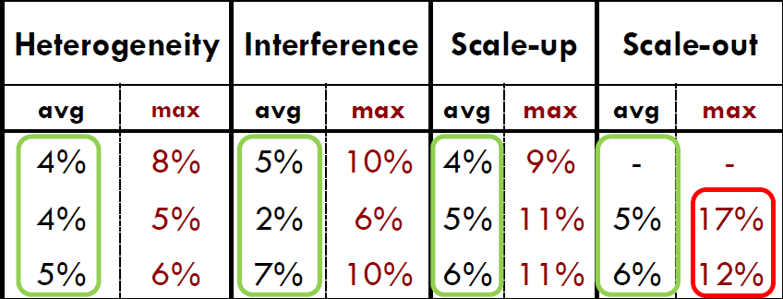
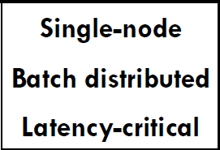
Question
15
Wouldn’t a single exhaustive profiling run give a more accurate results in regard to classifications ?
To answer this question, We used a 40 server cluster with 10 heavy computation jobs (Data-mining), 20 latency-critical jobs and 413 single-server jobs to measure the accuracy of Quasar
Looks like Quasar’s 4-parallel classifications perform better than a single exhaustive run
Exhaustive
avg | max
11.6% | 13%
14.1% | 16%
16.5% | 18%
Notes:
אם הרבה מערכות ניהול קלאסטר משתמשות בריצה זיהויי אינטנסיבית אחת אז זה הדבר הכי טוב לעשות ? השאלה היא האם תהליך המיון של quasar יותר טוב מריצה אינטנסיבית אחת או לא ? לענות על השאלה הזאת, השתמשנו בקלאסטר עם 40 שרתים עם עשר משימות שדורשות חישוב כבד, עשרים משימות שזמן התגובה שלהם הוא קריטי וארבע מאות ושלוש עשרה משימות שמשתמשות בשרת אחד. כנראה שתהליך הclassification של quasar באמת יותר טוב, מכיוון שאם נסתכל על הטבלה נראה למשל שב-scale-up (שזה כמות המשאבים המשומשת בתוך שרת) למשימות חישוביות שאחוז השגיאה במיון בממוצע בquasar הוא 5% לעומת 14% בריצת זיהוי אחת, או למשל זיהוי interference שזה רגישות המשימה לשיתוף משאבים, במשימות עם זמן תגובה קריטי, quasar מצליח להשיג 7% שגיאות בממוצע לעומת 16% בצד השני.

Slide 17
Greedy Allocation/Assignment Algorithm
16
Classifications outputs are given to a greedy scheduler that decides the amount, type and set of allocated resources.
The scheduler’s goal is to allocate the least amount of resources that satisfies the performance target
The scheduler first ranks servers by decreasing resource quality (heterogeneity) with minimal interference, Then it sizes the allocation based on available resources until performance target is met
For example, If a webserver must meet a throughput of 100K QPS with 10msec latency, And the highest ranked servers can achieve 20K QPS at most, Then Quasar would allocate 5 servers of these to this workload.
Notes:
הoutput של שלב המיון מועבר לscheduler שעובד לפי אלגוריתם חמדן, שמחליט כמות, סוג וסט המשאבים המוקצאים. מטרת הscheduler היא להקצות כמות המשאבים המינימלית שמשיגה הביצועים הנדרשים. המתזמן בהתחלה ממיין השרתים לפי איכות המשאבים (heterogeneity) עם interference מינימלי למשל שרת מסוג A יותר חזק מ-B אז הוא יופיע קודם ברשימת השרתים, אחר כך הscheduler מתחיל להתאים ההקצאה לפי כמות המשאבים הזמינה עד השגת הביצועים הנדרשים. למשל אם אנחנו משימת webserver צריכה להשיג מאה אלף quereies per second עם latency של עשר מילי-שניות והשרתים הכי טובים אצלנו יכולים להשיג רק עשרים אלף אז הscheduler יקצה חמשה שרתים כאלה למשימה הזאת.

Slide 18
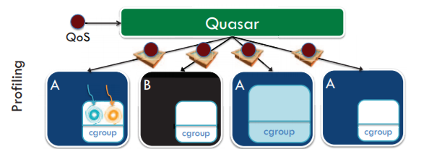
Quasar
17
Upon workload submission, Profiling is done in 4-parallel runs
2 servers of type A is used to measure scale-out
1 more server of type A is used to measure scale-up
Another server of type B is used to measure heterogeneity
One of them is injected with the two benchmarks to measure interference
Scale-out
Interference
Heterogeneity
Scale-up
Notes:
אז בואו נראה איך quasar עובד, כשמשימה מתקבלת אנחנו עושים תהליך הזיהוי בארבע ריצות מקבילות. שני שרתים מסוג A משומשים במדידת scale-out ובאחת הריצות יש שרת אחד ובשניה יש מספר רנדומלי שונה של שרתים. במדידת הscale-up נשתמש בשרת מסוג A בלי תחרות על המשאבים המשותפים וריצה כזאת כבר קיימת ממדידת הscale-out לכן נצטרך עוד ריצה אחת עם משאבים משותפים.
עוד ריצה על שרת מסוג B נעשתה כדי למדוד השפעת סוג השרת על הביצועים וזאת מדידת הheterogeneity.
במדידת הinterference אנחנו נשתמש בריצת הscale-up ונכניס לתוכה שני benchmarks כדי לייצר תחרות על המשאבים המשותפים.

Slide 19
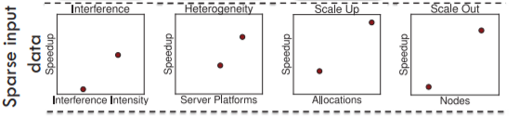
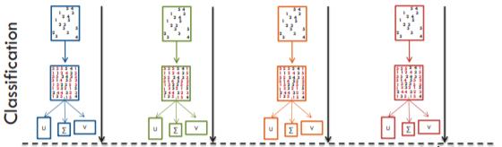
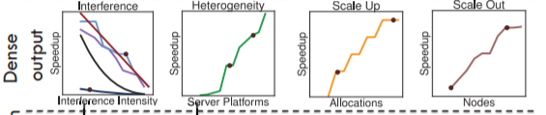
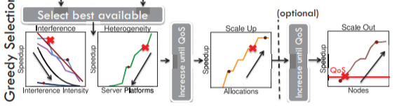
Quasar (Continued)
18
Each profiling type produces two points in the speed-up graph in the initial phase
Collaborative Filtering combined with SVD decomposition is used to find the missing matrices data
Once profiling results available, Classification provides the full speed-up graph
Finally, The greedy algorithm assigns the proper servers to the submitted workload
Notes:
כל ריצה זיהוי מייצרת שתי נקודות בגרף שיפור הביצועים בשלב ההתחלתי. עם טכניקות collaborative filtering ופירוק svd אנחנו יכולים לשחזר הנתונים החסרים. בסיום תהליך הזיהוי, הclassification מייצרת גרפי השיפור המלאים. בסוף האלגוריתם החמדן מקצא השרתים הכי מתאימים למשימה הנתונה.

Slide 20
Quasar Facts
19
Profiling runs are sandboxed (isolated) from each other to assure consistency & accurate results
Quasar maintains a per-server & per-workload information.
With 10 servers cluster, Per-workload state is estimated at 256 bytes
Per-server state includes info on scheduled apps & their resource info, estimated at 128 Bytes
A prototype of Quasar was implemented and is about 6K lines-of-code.
Quasar supports Dynamic Adaptation, Meaning if a workload changes behavior during runtime due to traffic or phase change, Quasar can adjust resource allocations/assignments to preserve performance
Notes:
ריצות הזיהוי של quasar נעשות בsandbox בשימוש של containers בלינוקס כדי לוודא עקביות ותוצאות נכונות. Quasar שומר מידע לגבי כל שרת וכל משימה:
עם קלאסטר של עשרה שרתים, מידע לגבי משימה לוקח בערך מאתיים חמישים וששה בייטים מידע לגבי שרת מכיל מידע לגבי המשימות המתזמנות והמשאבים שלהם, וזה לוקח בערך מאה עשרים ושמונה בייטים החוקרים של המאמר כתבו גרסה ראשונית של quasar שנכתבה ב-ששת אלפים שורות של קוד. מערכת quasar תומכת בהתאמה דינמית, כלומר אם משימה כלשהי משנה התנהגות באמצע הריצה למשל בגלל traffic אז quasar עולה על זה ויכול לשנות המשאבים בהתאמה כדי לשמור על הביצועים הנדרשים.

Slide 21
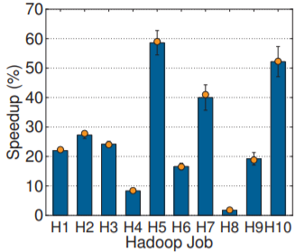
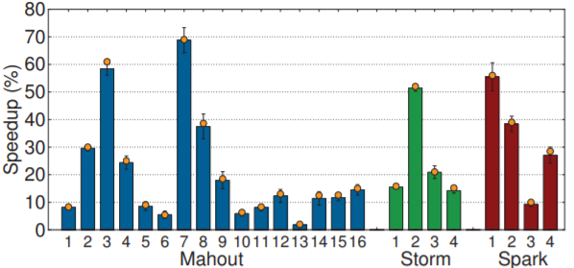
Evaluation: Speedup
20
Quasar was evaluated on two cluster sizes: 200 servers cluster on EC2 & 40 local servers cluster
Single Computation Job
Multiple Computation Jobs
Average 29% speedup in performance
Average 27% speedup in performance
Notes:
Quasar היה מנותח על שני גדלים של קלאסטרים: פעם עם ארבעים שירותים לוקליים ופעם עם מאתיים שרתים על EC2 של אמאזון הגרף הראשון מראה השינוי בביצועים כשמפעילים משימה חישובות כבדה בframework של hadoop, בממוצע הייתה עלייה בביציעום של 27% בגרף שני השתמשו בשלושה frameworks (ולכל framework יש ההגדרות משלו) אבל הגדרות quasar מראות שיפור ביצועים שיכול להגיע עד 70%

Slide 22
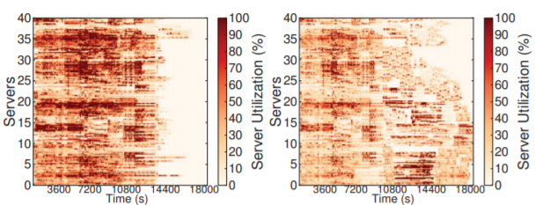
Evaluation: CPU Utilization
21
Utilization per CPU for multiple batch jobs: Quasar vs framework-specific schedulers
Quasar shows 62% CPU utilization on average compared to 34% on framework schedulers
Because of better performance, Quasar heatmap shows that Quasar has less execution time
Notes:
פה אנחנו מסתכלים על ניצול הcpu של השרתים בquasar לעומת frameworks אחרים כמו Hadoop quasar מראה ניצול של 62% בממוצע לעומת הגדרות של frameworks אחרים שהשיגו רק 34% בגלל ביצועים יותר טובים, הגרף של quasar מראה שזמן הביצויע היה פחות

Slide 23
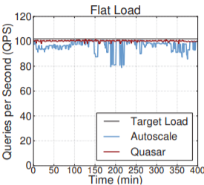
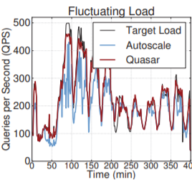
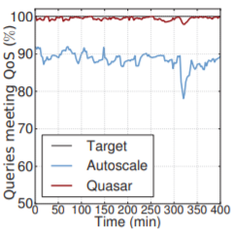
Evaluation: Low-Latency Services
22
QPS Achieved under flat traffic: Quasar vs Autoscale
QPS Achieved under fluctating traffic: Quasar vs Autoscale
QPS latency: Quasar vs Autoscale
Autoscale has QPS drops
Quasar has 18% higher QPS on average
Quasar achieves nearly latency target for all requests
Notes:
שערוך של משימות שהן latency-critical: הגרף הראשון מראה הביציעום של quasar ומערכת שמשתמשת בauto-scaling לעומת המטרה בtraffic שהוא יחסית קבוע, רואים שquasar שומר על מטרת הQPS לאורך כל המשימה לעומת מערכת הautoscaling שיש לה נפילות במספר הqueries הגרף השני מראה הביצועים של שתי המערכות בtraffic משתנה בצורה קיצונית, quasar מראה QPS יותר גבוה ב18% בממוצע גרף שלישי מסביר הlatency של queries בין שתי המערכות, אפשר לראות שquasar משיג מטרות הlatency הדרושות כמעט בכל רגע נתון

Slide 24
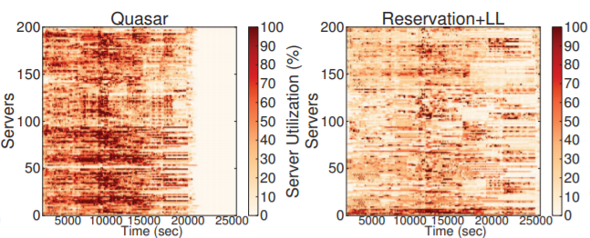
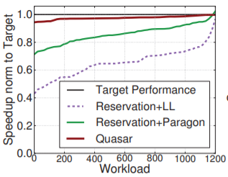
Evaluation: Large-Scale Cloud Provider
23
200 Servers cluster on EC2
Servers utilization between Quasar & Reservation+LL
Performance comparsion versus:
Quasar Resource allocation as reservation with assignment on Least-Loaded servers Resource allocation as reservation with assignment with respect to interference & heterogeneity
Notes:
פה השתמשנו בקלאסטר בגודל 200 על הענן של אמאזון, בגרף זה אפשר לראות השיפור בביציעום בין כמה שיטות: quasar ושיטת הresource allocation כreservation עם השמה לשרתים הכי פנויים ושיטת הresource allocation כreservation עם התחשבות בinterference וheterogeneity. אפשר לראות שquasar הוא הכי טוב מביניהם כך שהוא נותן הביציעום הכי טובים, בגרף השני רואים ניצול השרתים בין quasar לעומת reservation פלוס Least-Loaded, וקל לראות שהניצול בquasar הוא יותר טוב והוא עומד על 62% לעומת 17% בReservation+LL, גם רואים שהexecution time הוא פחות בquasar.

Slide 25
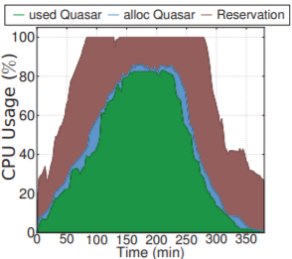
Evaluation: Large-Scale Cloud Provider
24
200 Servers cluster’s CPU usage
Notes:
גרף אחרון מראה המשאבים שהמשימות השתמשו בהן בירוק לעומת מה שquasar החליט לתת שזה הכחול ואנו רואים שהם מאוד קרובים כלומר quasar בחר בהקצאה הכי אופטימלית עם שמירה על מטרות הביצועים ובסוף את מה שבחום הוא הreservation כלומר כמה משאבים היו מוקצים בלי quasar וקל לראות שבחירה זו היא בזבזנית מבחינת משאבים.

Slide 26
Thank You!

